Slide 1
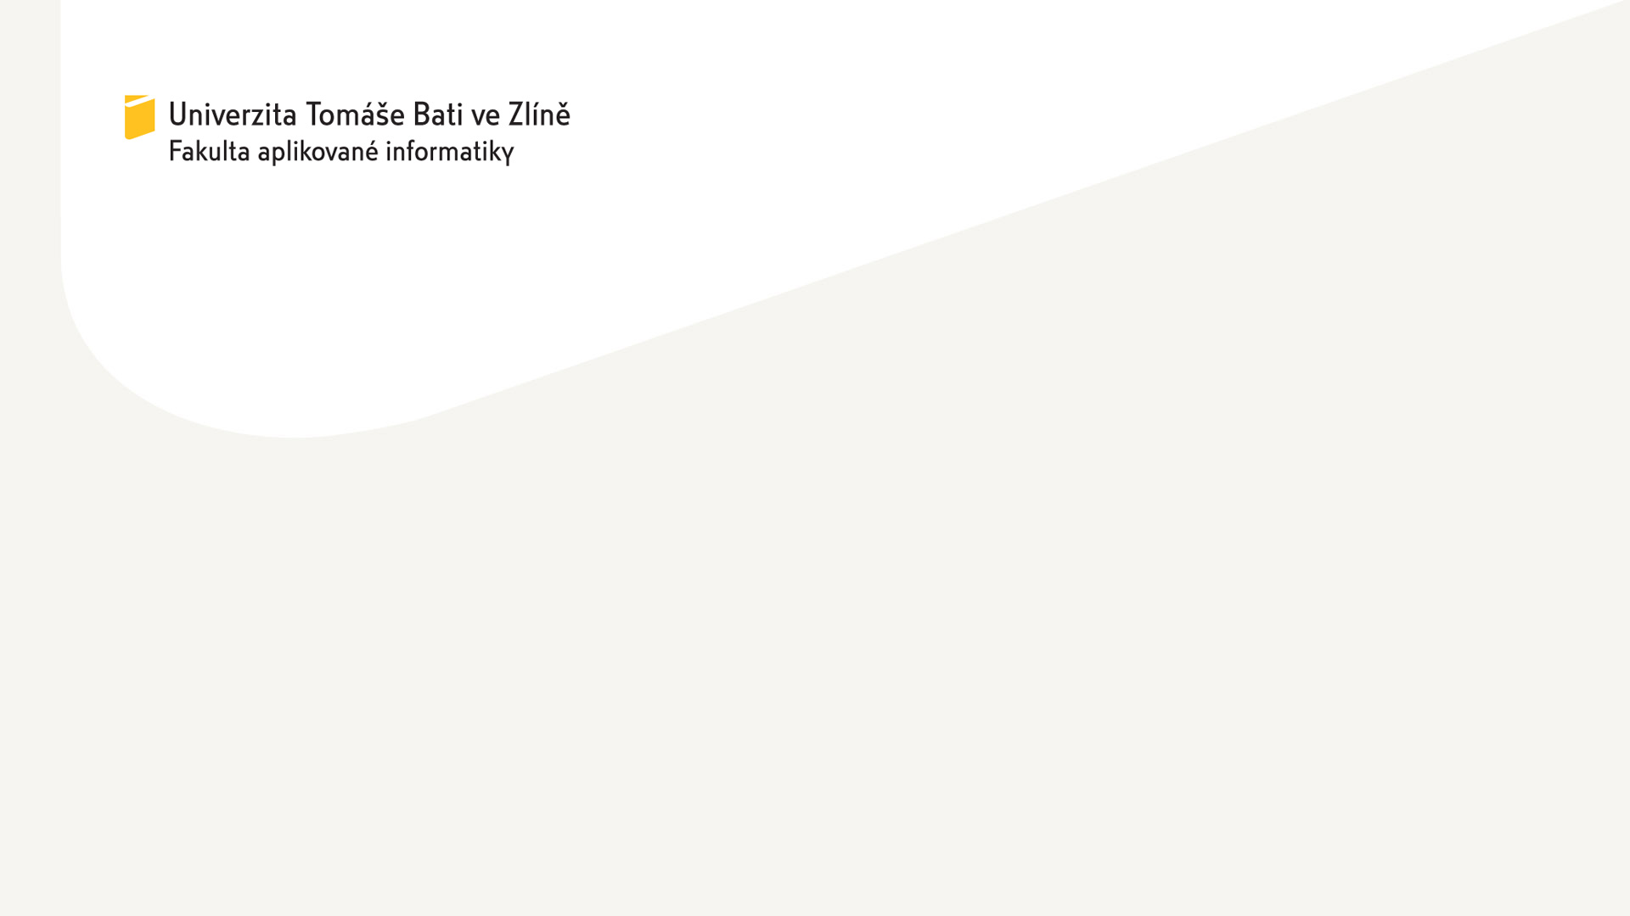
2D hra pro den otevřených dveří na FAI UTB
Bc. Roman Mareček a Bc. Michal Raška
Softwarové inženýrství

Slide 2

Obsah
1 / Požadavky na hru
2 / Idea a základní koncept hry
3 / Návrh herní mechaniky
4 / Použité nástroje a assety
5 / Ukázky ze hry
6 / Závěr

Slide 3
Praktické využití vodopádového modelu
1 / Požadavky na hru
Jelikož je hra vyvíjena pro den otevřených dveří na fakultě FAI UTB, tak by měla splňovat následující požadavky:
Hra by měla být ve 2D formátu.
Hra by měla být rychle pochopitelná pro uživatele.
Hru by měla být dokončitelná během pár minut.
Hra by měla být realizována v herním engine Godot.
Hra by pokud možno měla mít vlastní nebo nelicencované assety pro použití.
1

Slide 4
Praktické využití vodopádového modelu
2 / Idea a základní koncept hry
Název hry: Greg's Cake Quest
Formát hry: 2D
Příběh:
Hlavní postava: Roztomilá animovaná postava fiktivního dinosaura
Cíl: Sesbírat dort
2

Slide 5
Praktické využití vodopádového modelu
3 / Návrh herní mechaniky
Sbírání částí dort: Ve hře je hlavním cílem posbírat všechny kousky dortu.
Módy pohybu myši:
Myš se pohybuje po prostředí ve dvou módech.
V prvním módu se myš snaží se sníst kousky dortu dříve, než je hráč stihne posbírat.
V druhém módu se myš snaží ukrást dort hráči, pokud se jí to podaří, hráči zmizí jeden kousek dortu z talíře.
Přepínání módů je náhodné, po náhodném počtu úspěšných pokusů myši sebrat dort, nebo sebrat jej hráči.
Spolu s objevením se dortu v hrací ploše pomocí náhodného procesu proces číní hru náročnější.
3

Slide 6
Praktické využití vodopádového modelu
4 / Použité nástroje a assety TODO OPRAVIT
Použité nástroje:
Open-source herní engine Godot Engine v4.2.1.stable.mono.official [b09f793f5].
Skriptování v jazyce C#, který poskytuje robustní programovací možnosti pro vývoj her.
Použité assety:
flowerone.png – Elena Rašková
flowertwo.png – Elena Rašková
food.png – Elena Rašková
mouse.png – Elena Rašková
noun-danger.svg
noun-danger-border.svg
noun-mute.svg
4

Slide 7
Praktické využití vodopádového modelu
4 / Použité nástroje a assety
Použité assety:
noun-mute-border.svg
noun-speaker.svg
noun-speaker-border.svg
slice_0.png – Elena Rašková
slice_1.png – Elena Rašková
slice_2.png – Elena Rašková
slice_3.png – Elena Rašková
slice_4.png – Elena Rašková
slice_5.png – Elena Rašková
slice_6.png – Elena Rašková
slice_7.png – Elena Rašková
slice_8.png – Elena Rašková
5

Slide 8
Praktické využití vodopádového modelu
4 / Použité nástroje a assety
Použité assety:
sprite.gif – Elena Rašková
spriteone.png – Elena Rašková
uLose.png – Elena Rašková
Untitled_Artwork59.png – Elena Rašková
uWin.png – Elena Rašková
ConcertOne-Regular.ttf
LibreBaskerville-Bold.ttf
background_music.mp3
clapping-music-for-typographic-video-version-2-112975.mp3
cute_level_up_2.mp3
cute-character-wee-1-188162.mp3
energetic-clapping-music-for-typographic-video-loop-claps-112977.mp3
loose_game.mp3
lose_cake.mp3
sad-violin-[hq]-made-with-Voicemod.mp3
sinister-laugh-140131.mp3
surprise.mp3
worlds-smallest-violin-made-with-Voicemod.mp3
6

Slide 9
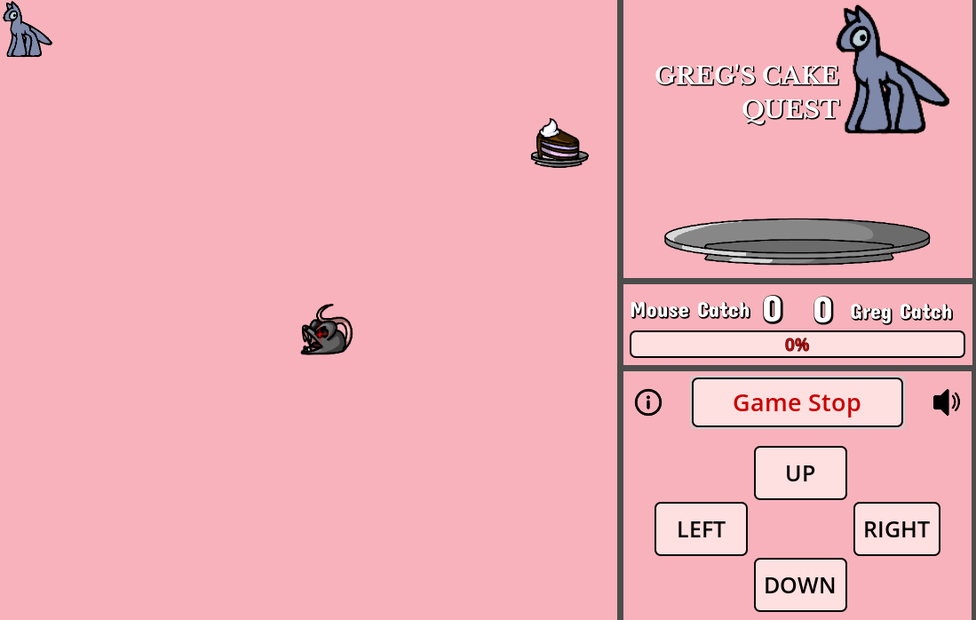
Praktické využití vodopádového modelu
5 / Ukázky ze hry VYM2NIT OBRÁZKY ZA FINÁLNMÍ
7

Slide 10
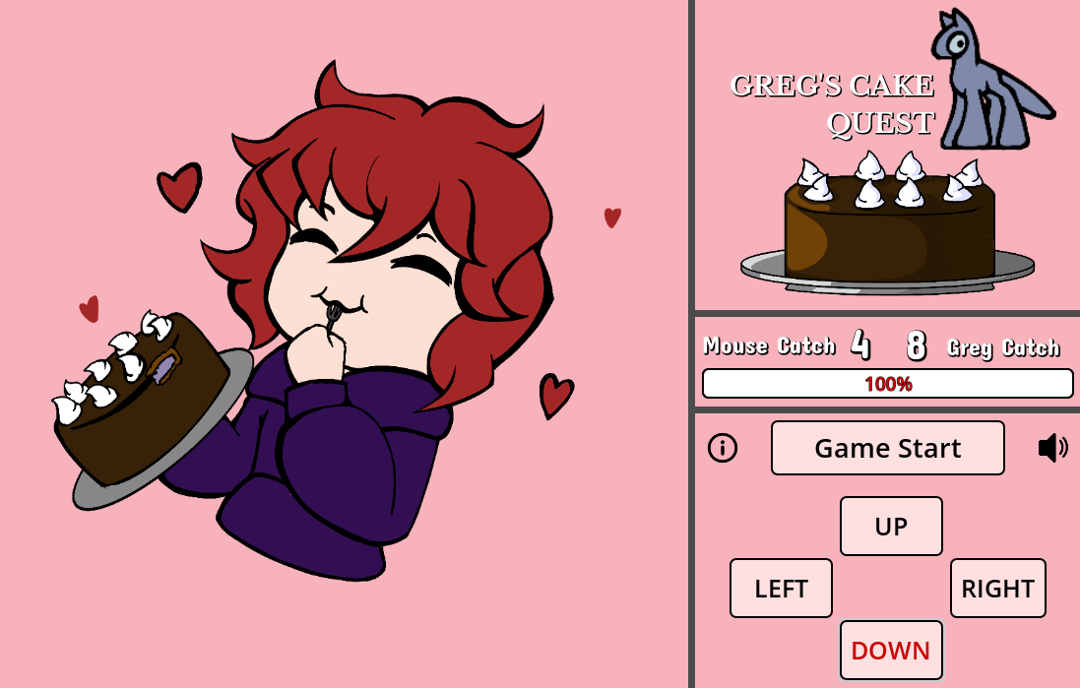
Praktické využití vodopádového modelu
5 / Ukázky ze hry VYM2NIT OBRÁZKY ZA FINÁLNMÍ
8

Slide 11
Praktické využití vodopádového modelu
6 / Závěr
Postup vývoje je podle agile plánu, který je zaznamenán v dokumentu agilePlan.md
Vlastnosti hry:
Hra je ve 2D formátu.
Hra je rychle pochopitelná pro uživatele.
Hru je dokončitelná během pár minut.
Hra je realizována v herním engine Godot.
Zvuk ve hře je možné vypnout.
Větsina assetů ve hře je vlastní tvorby vyjma fontů, systémových ikon a hudby.
9

Slide 12
Praktické využití vodopádového modelu
6 / Závěr
Roman:
Inicializace nastavení hry a uživatelského rozhraní
Pohyb hráče a zpracování vstupů
Implementace herního časovače
Podmínky ukončení hry
Opravy chyb a optimalizace
Příprava prezentace projektu
Michal:
Zvukový design
Detekce kolizí
Vizualizace koláče
Vylepšení uživatelského rozhraní
Základní herní logika
Příprava prezentace projektu
10

Slide 13
Děkujeme za pozornost
Bc. Roman Mareček a Bc. Michal Raška
Softwarové inženýrství
r_marecek@utb.cz
m_raska@utb.cz
www.utb.cz

